Slide 1
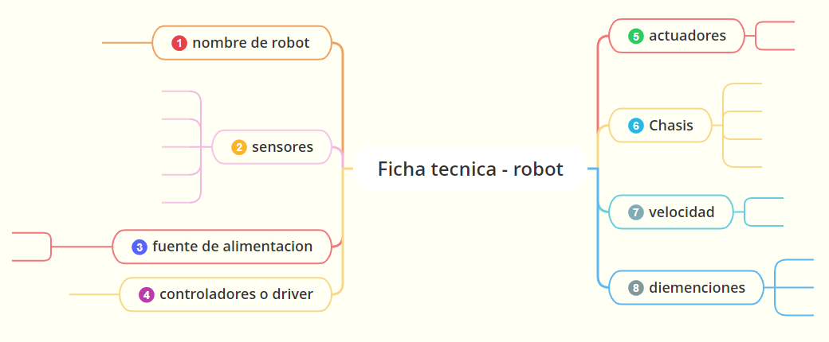
Nombres y Apellidos : ___________________________ Grado y Sección: ____________

